Slide 1
DP zum Wochenstart
Sicherung und Wiederherstellung von VMware-Umgebungen

Slide 2


IT Transformation
Herausforderungen für den Schutz der Daten
Big Data
Virtualization & Cloud
Mobilität
Alle 12-18 Monate verdoppelt sich die Menge der Daten
Daten ausserhalb des Rechenzentrums
Datenwachstum übersteigt
IT budget
Self-service der IT Ressourcen
Erhöhte Komplexität
Physikalische, virtuelle, cloud & hybride Umgebungen
Always-on Anwendungen und Anwender
Geschäftskritische Daten ausserhalb des Rechenzentrums
Zeitfenster für Wartungsarbeiten immer kürzer
Notes:
Three messaging pillars of DP 7

Slide 3
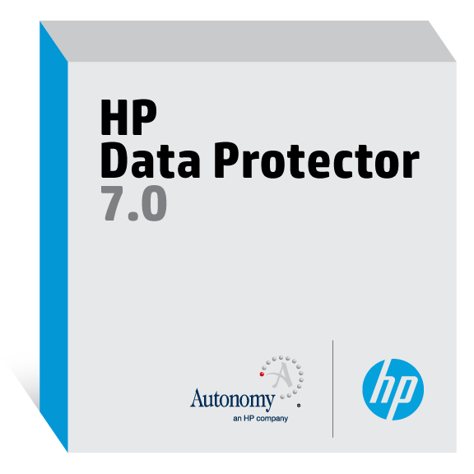
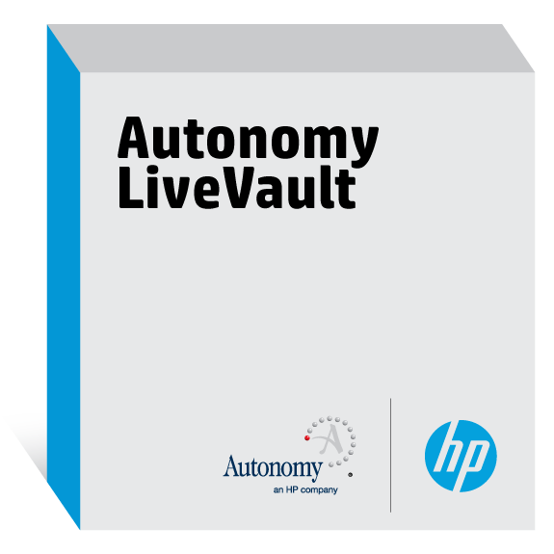
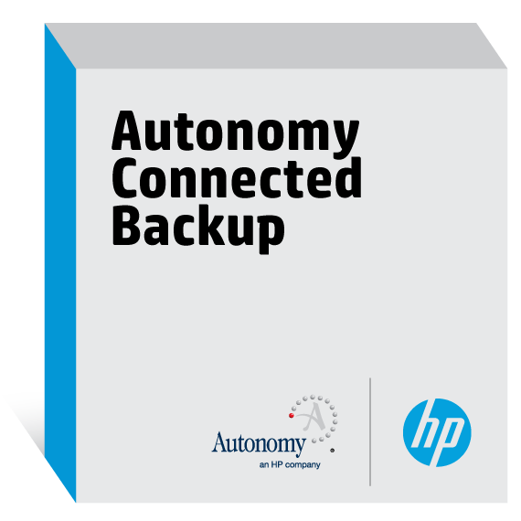
Data Protection - Lösungen
Data Center Information Protection
HP StoreOnce™ Deduplizierungs Technologien für Sicherung und Wiederherstellung
Backup für die Sicherung physikalischer oder virtueller Server plus integrierter Cloud Backup Option
Autonomy IDOL10 Integration für meaning-based Suche und Compliance
Cloud basierendes Backup für Server in der weltweit größten privaten Cloud (50+ PB)
Rapid Recovery mit DeltaRestore, TurboRestore, und Data Shuttle
Autonomy IDOL10 Integration für meaning-based Suche und Compliance
Mobile Sicherung von Laptops, Desktops und Zugriff auf Daten über iOS und Android Geräte
Über 4M Geräte weltweit
Autonomy IDOL10 Integration für meaning-based Suche und Compliance

Slide 4
Data Protector Online Seminare
28. Januar – Sicherung und Wiederherstellung von VMware
25. Februar - Sinnvolle Nutzung von Deduplication-Technologien in Backup-/Recovery-Szenarien
25. März - Optimale Integration von NetApp Geräten in HP Data Protector Umgebungen
Dauer: Die Online Seminare dauern 90 Minuten. Während der Veranstaltung haben Sie die Möglichkeit, Fragen an den Referenten zu stellen.
Teilnehmerkreis: Diese Online Seminar Reihe richtet sich an HP Data Protector Administratoren.

Slide 5
Sicherung und Wiederherstellung von VMware
Von einzelnen ESXi-Servern über vCenter-Farmen bis hin zu vCloud-Director
• Automatische Erkennung neuer VMs und Anwendung von
Datenschutzrichtlinien mit Sicherung per Mausklick
• Optimale Effizienz durch zusammengefasste Deduplizierung auf der
Grundlage von HP StoreOnce
• Vollständig automatisierte Wiederherstellung geschäftskritischer
Anwendungen über eine zentrale Konsole
• Richtliniengesteuerter Schutz virtueller Rechenzentren durch erweiterte
Integration in VMware vCloud Director
• Schnelle Wiederherstellung einzelner Elemente direkt über die
Anwendungskonsole

Slide 6
Agenda
Installationsvoraussetzungen und -schritte im Überblick
SAN-, HotAdd- oder LAN-Backup? Funktionsweise und Einsatzszenarien
Einrichtung Inkrementeller Sicherungen
Wiederherstellung ganzer VMs

Slide 7
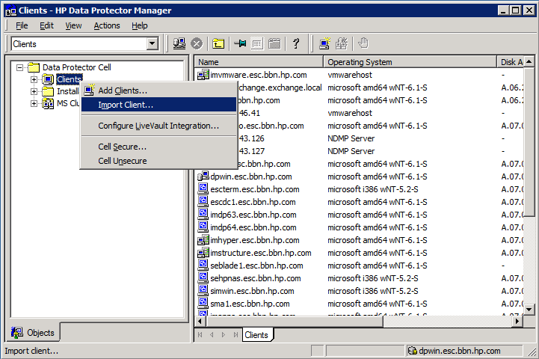
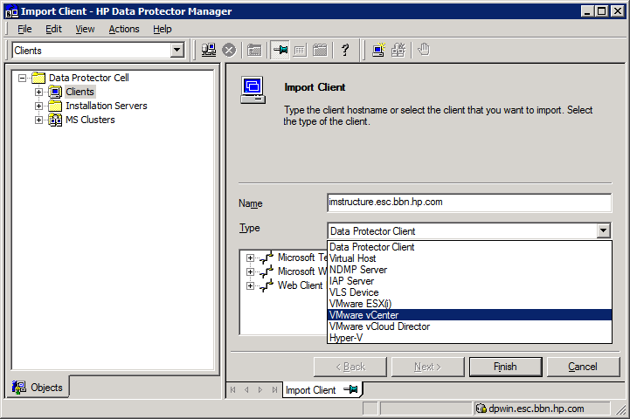
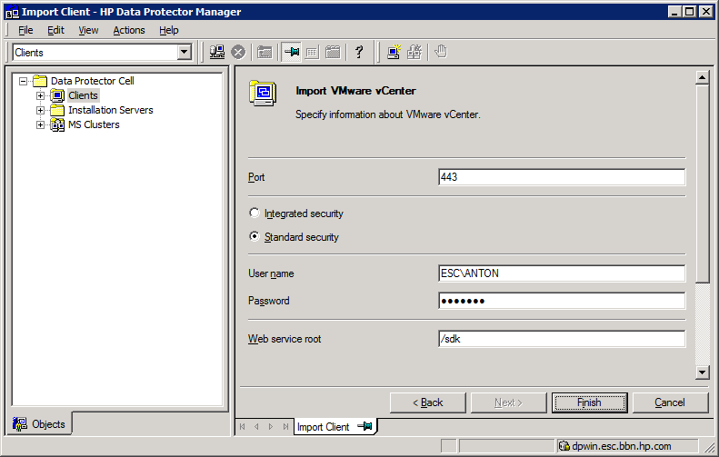
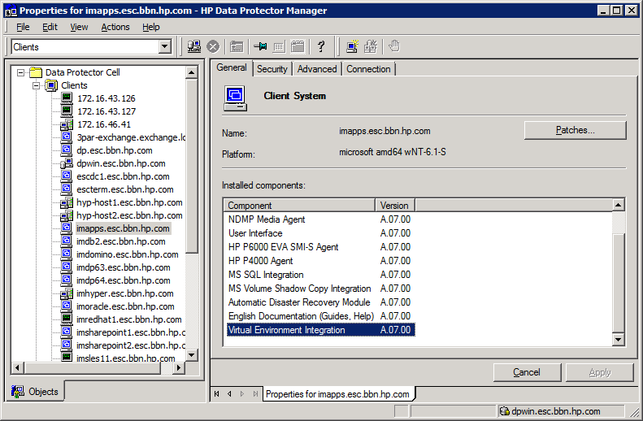
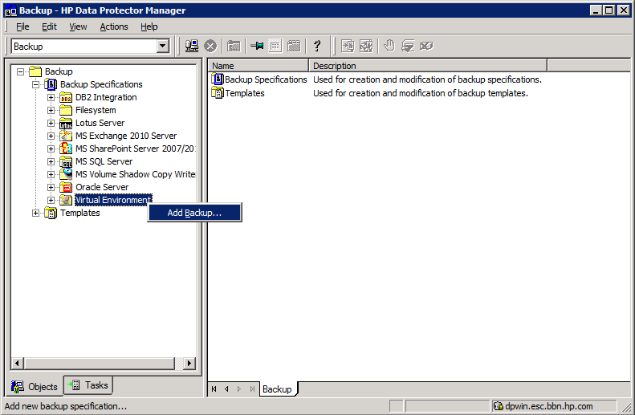
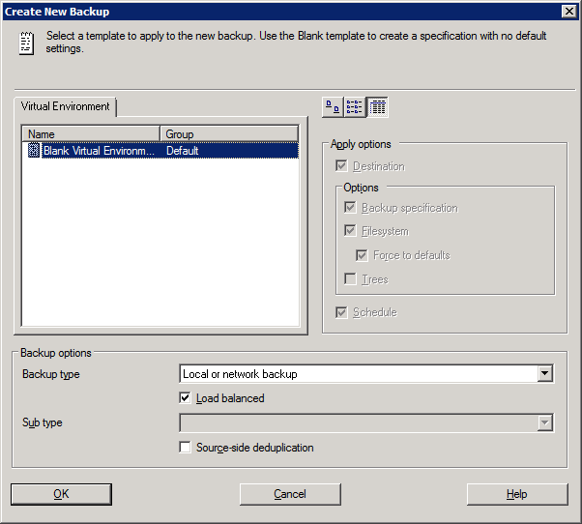
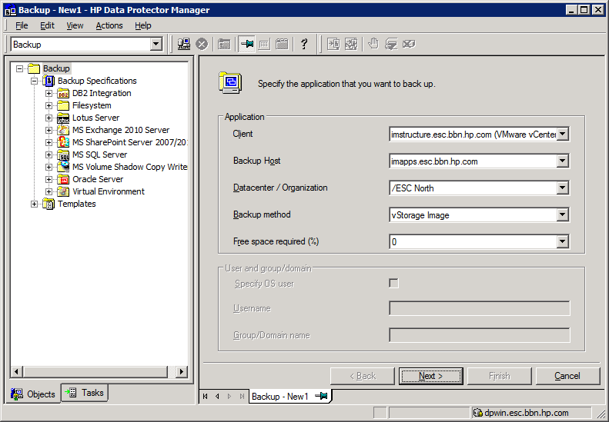
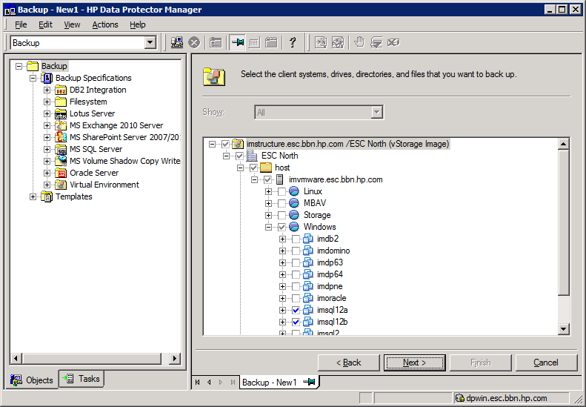
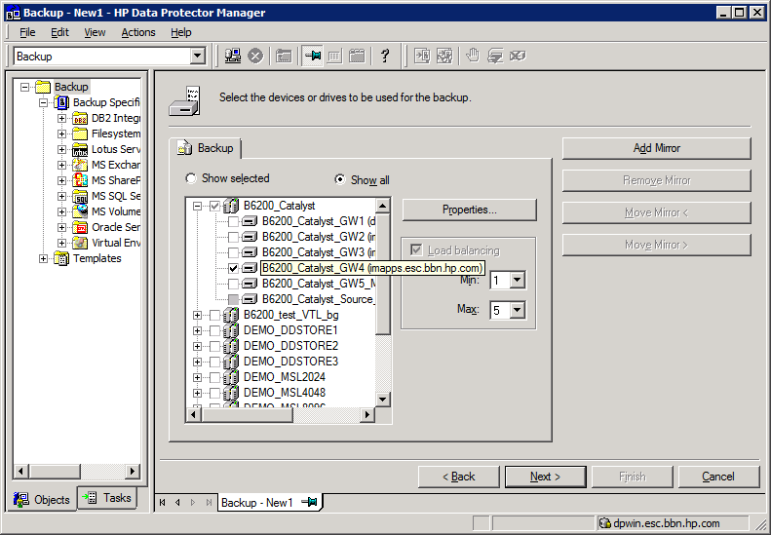
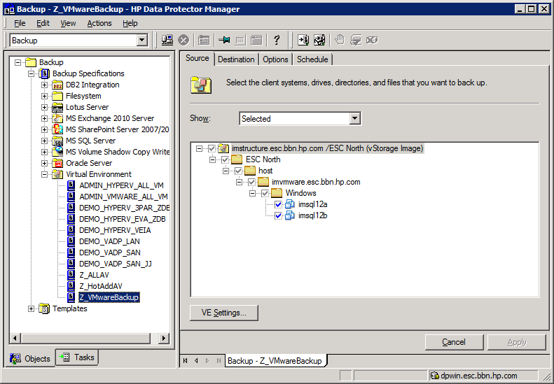
Installations- voraussetzungen
Import ESXi/vCenter/vCloud-Director in die Data Protector Zelle
Installation des „Virtual Environment Integration Agents“ (VEIA) auf einem Backup Host
Erstellen einer Backup Specification

Slide 8
SAN-, HotAdd- oder LAN-Backup?
Transportation Modes:
SAN (Backup Host liest und schreibt direkt via SAN)
HotAdd (Backup Host ist eine VM)
NBD (Backup Host liest und schreibt via LAN)
Default: Fastest Available (versuche SAN-Backup, dann HotAdd und schließlich LAN)

Slide 9
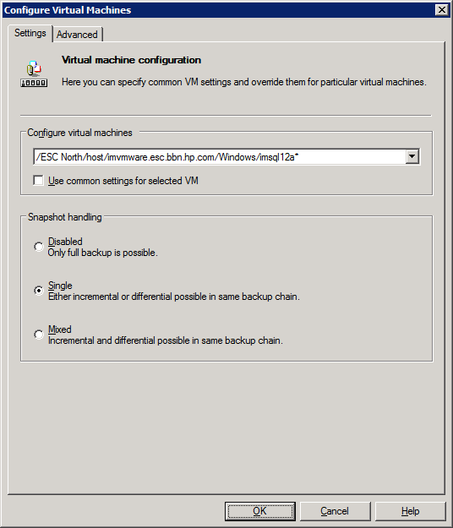
Einrichtung inkrementeller Sicherungen
SnapShot Handling Mode:
Disabled (nur Vollsicherungen)
Single (entweder Voll-Inkr-Inkr-...-Voll oder Voll-Diff-Diff-...-Voll)
Mixed (Voll-Inkr-Inkr-...-Diff-Inkr-Inkr-...-Voll)
Backup of VMware-Farm based on vCenter and Backup of standalone ESXi-Hosts is supported

Slide 10
SAN-Backup - Funktionsweise
Cell Manager initiiert Sicherung
Virtual Environment Integration Agent (VEIA) auf dem Backup Host bereited die VMs für die Sicherung vor (mit Hilfe der VMware-Tools und im Falle von Windows des VSS-Frameworks)
VMware-SnapShots werden auf VMDKs und Virtual RDMs ausgelöst
Backup Host sichert die „eingefrorenen“VMDKs/vRDMs
vCenter Farm
Backup Host
VM1
VM2
...
VEIA
DA
MA
ESX1
ESX2
SAN
Backup Device
VM1-C
VM2-C
VM1-D

Slide 11
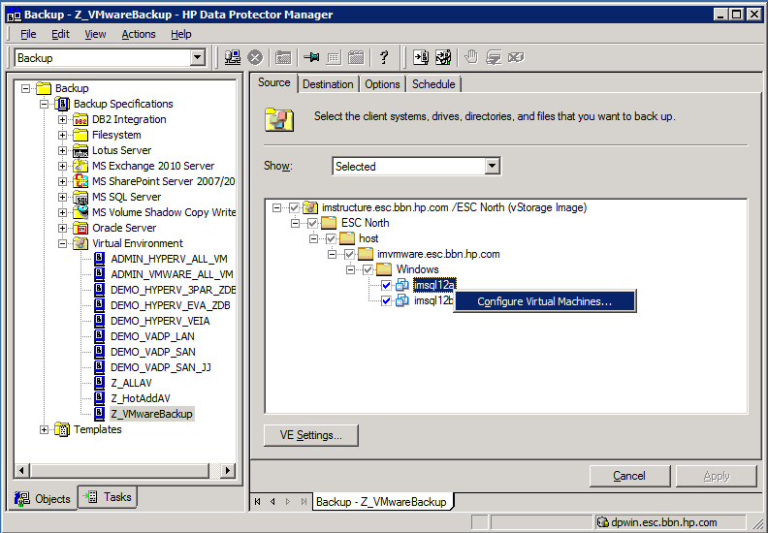
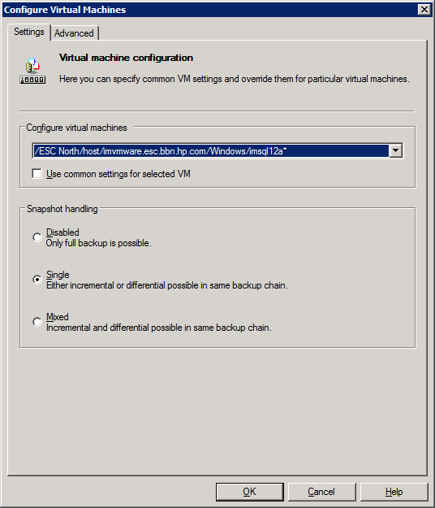
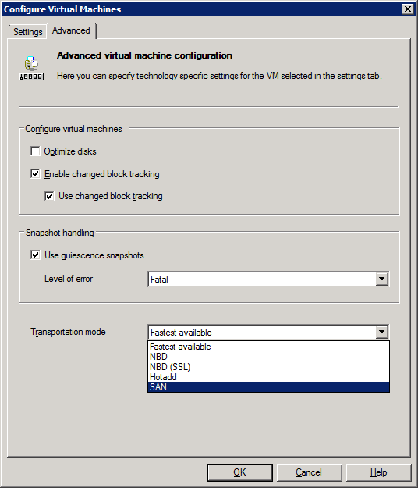
Vorbereitung SAN-Backup
Backup Host benötigt SAN-Zugriff auf die LUNs der Datastores
VMs müssen mit dem Transportation Mode „SAN“ oder „Fastest Available“ konfiguriert werden

Slide 12
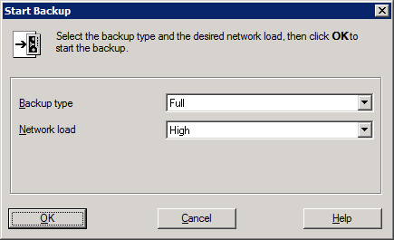
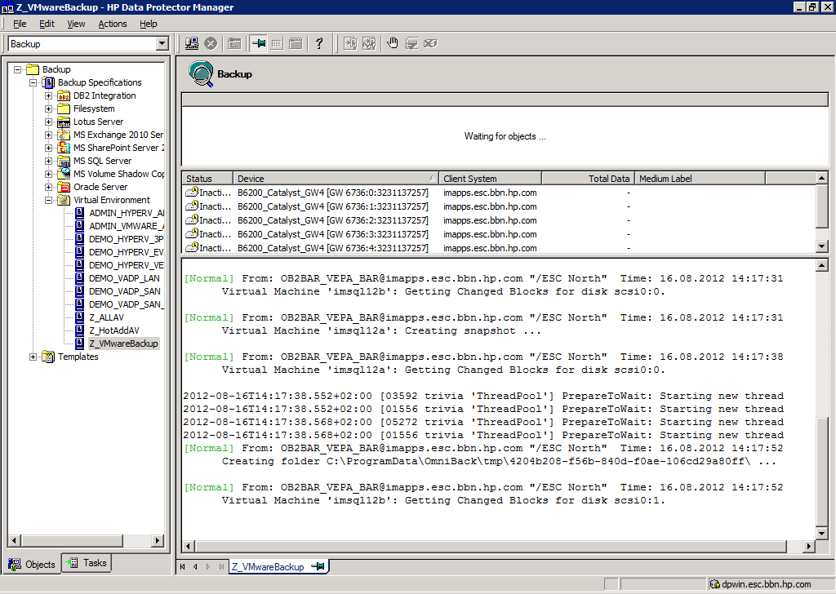
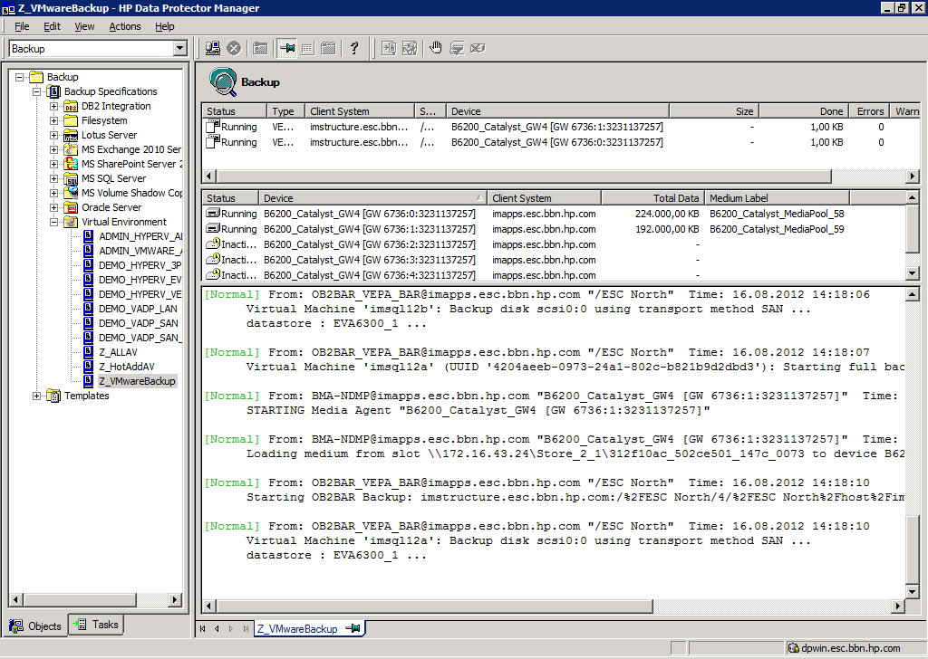
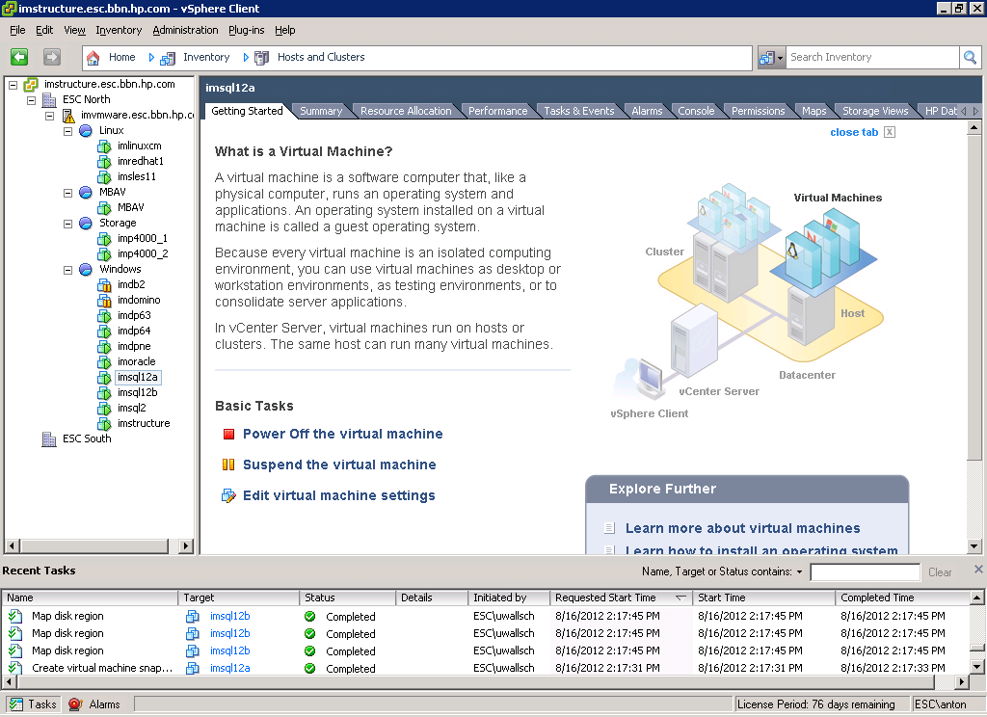
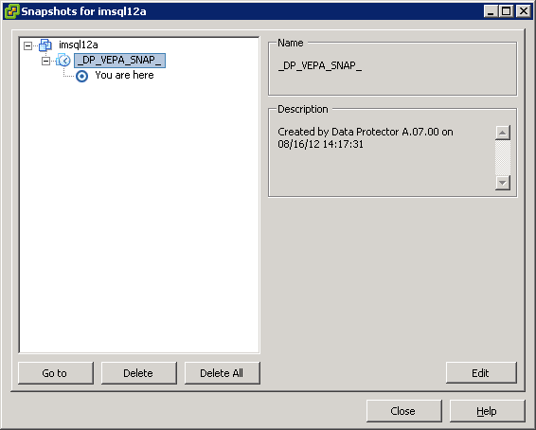
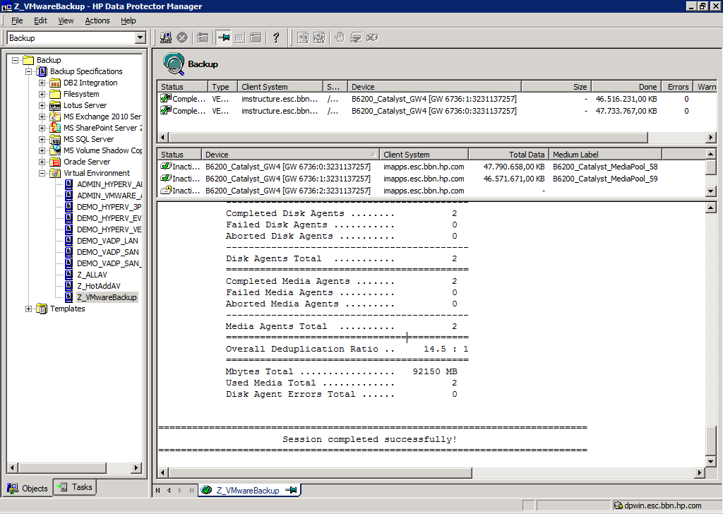
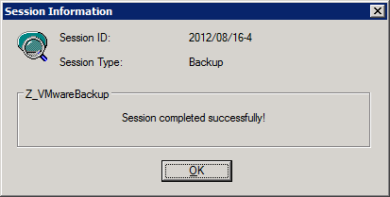
SAN-Backup-Lauf
Vollsicherung
Bitte Log-Einträge beachten:
Changed Block Tracking
Transportation Mode SAN
Es wurden nur geänderte Blocke gesichert, d.h. Statt 4x 40GB = 160GB in diesem Fall nur ~92GB

Slide 13

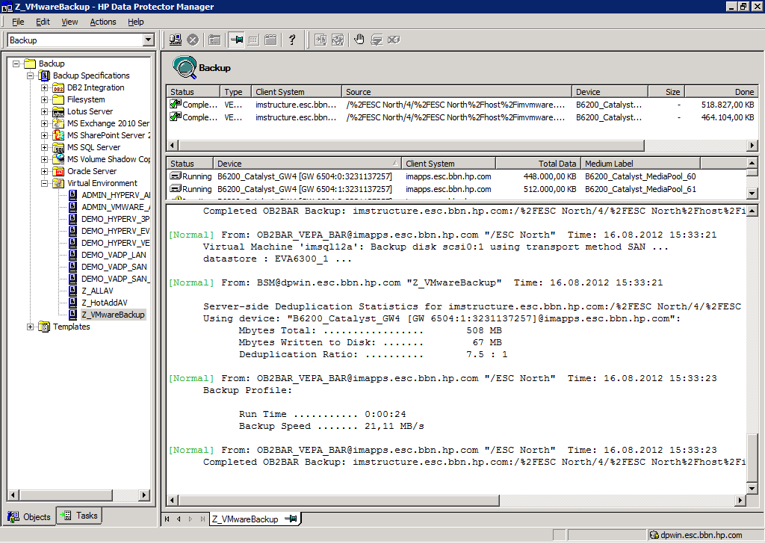
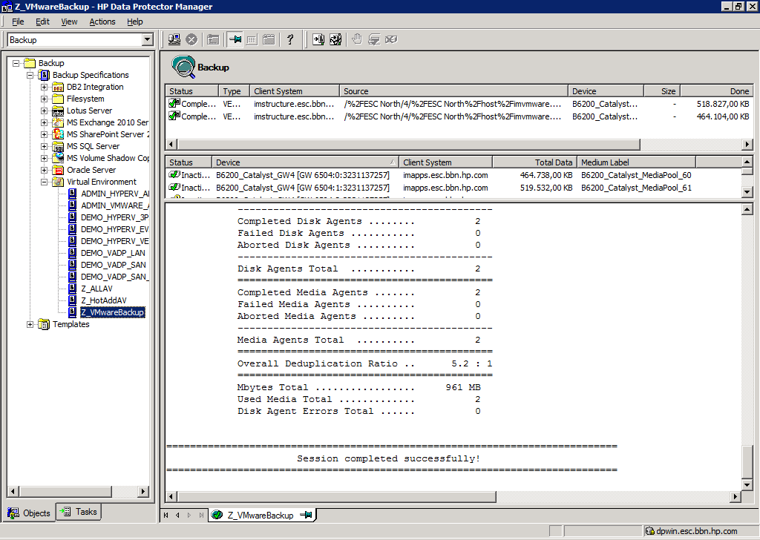

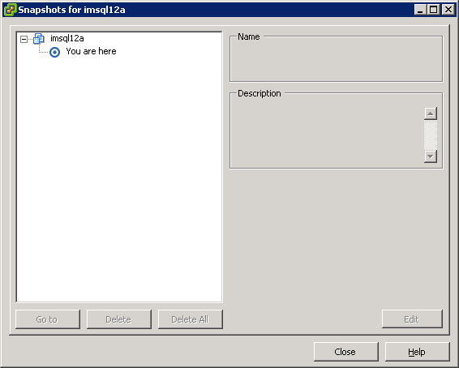
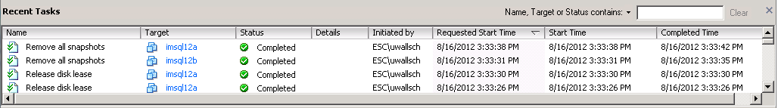
SAN-Backup-Lauf
Inkrementell
Wenn „Changed Block Tracking“ aktiviert ist, bleiben auch bei Inkrementeller Sicherung keine SnapShots zurück.

Slide 14
HotAdd-Backup - Funktionsweise
Cell Manager initiiert Sicherung
Virtual Environment Integration Agent (VEIA) auf dem Backup Host bereited die VMs für die Sicherung vor (mit Hilfe der VMware-Tools und im Falle von Windows des VSS-Frameworks)
VMware-SnapShots werden auf VMDKs und Virtual RDMs ausgelöst
Backup Host sichert die „eingefrorenen“ VMDKs/vRDMs
vCenter Farm
Backup Host
VM1
VM2
...
VEIA
DA
MA
ESX1
ESX2
SAN
Backup Device
VM1-C
VM2-C
VM1-D

Slide 15
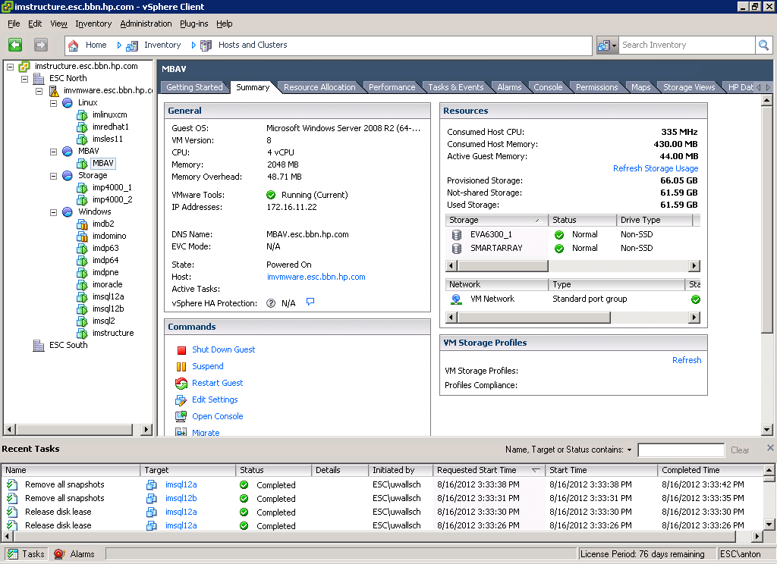
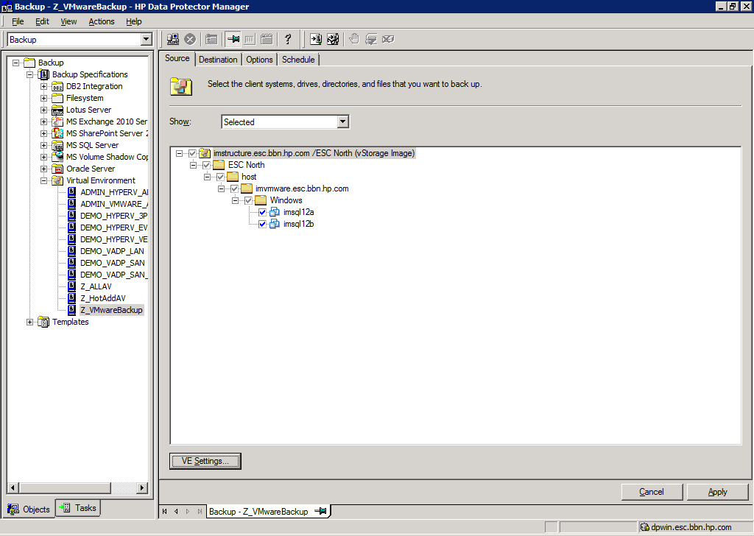
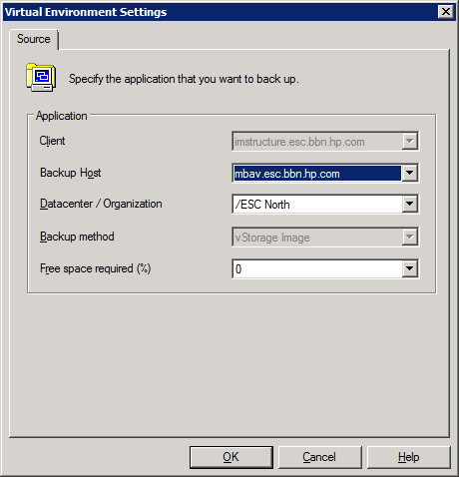
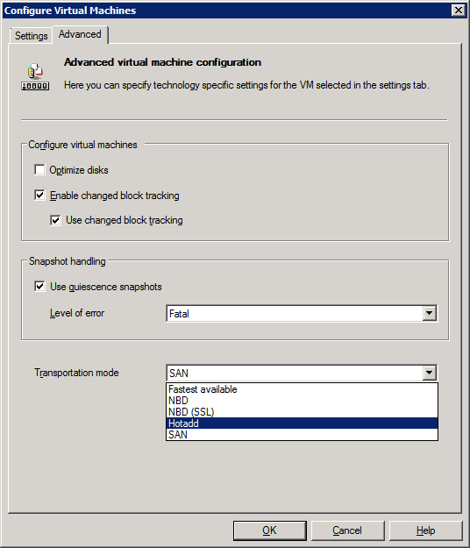
Vorbereitung HotAdd-Backup
Backup Host ist eine VM innerhalb desselben vCenters der zu sichernden Umgebung
Backup Host entsprechend in den VE-Settings definieren
VMs müssen mit dem Transportation Mode „HotAdd“ konfiguriert werden

Slide 16
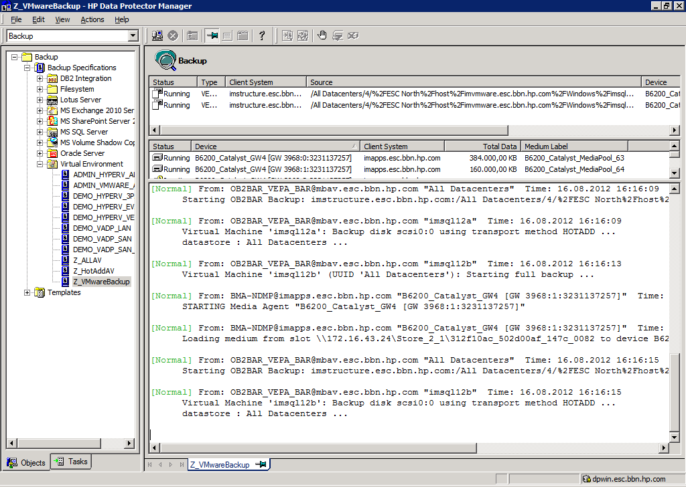
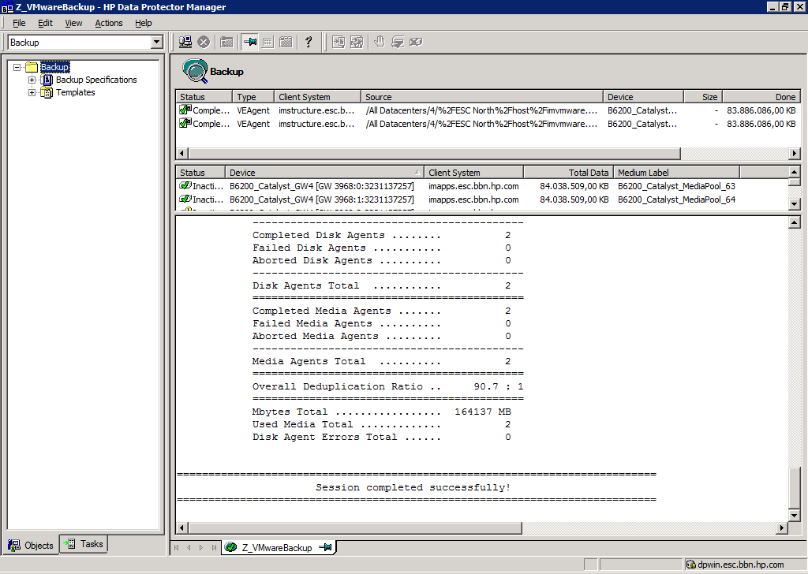

HotAdd-Backup-Lauf
Vollsicherung
Bitte Log-Einträge beachten:
Transportation Mode „HOTADD“

Slide 17
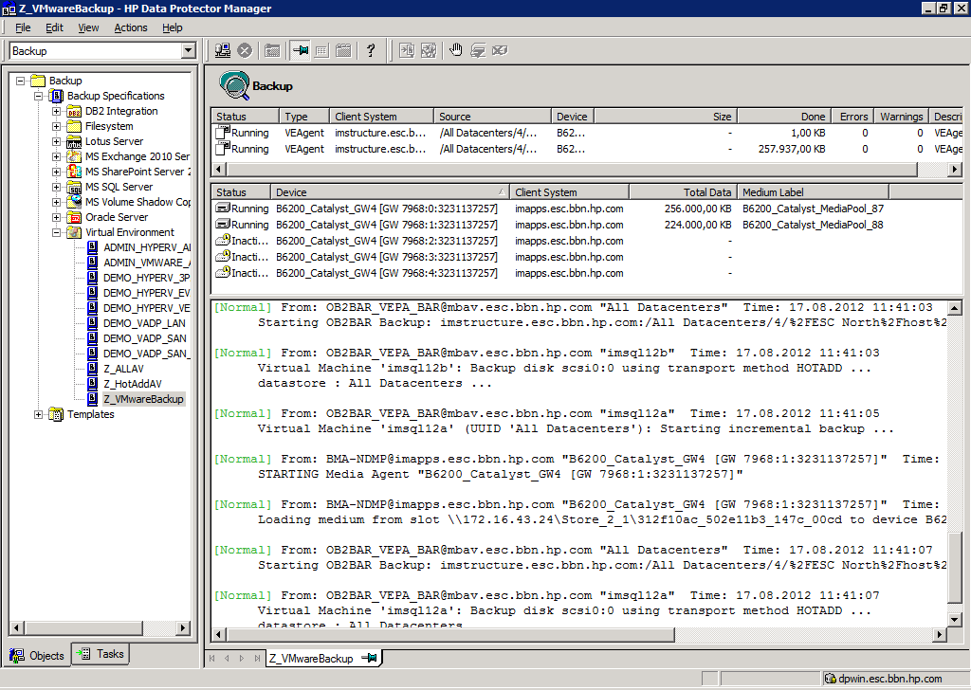
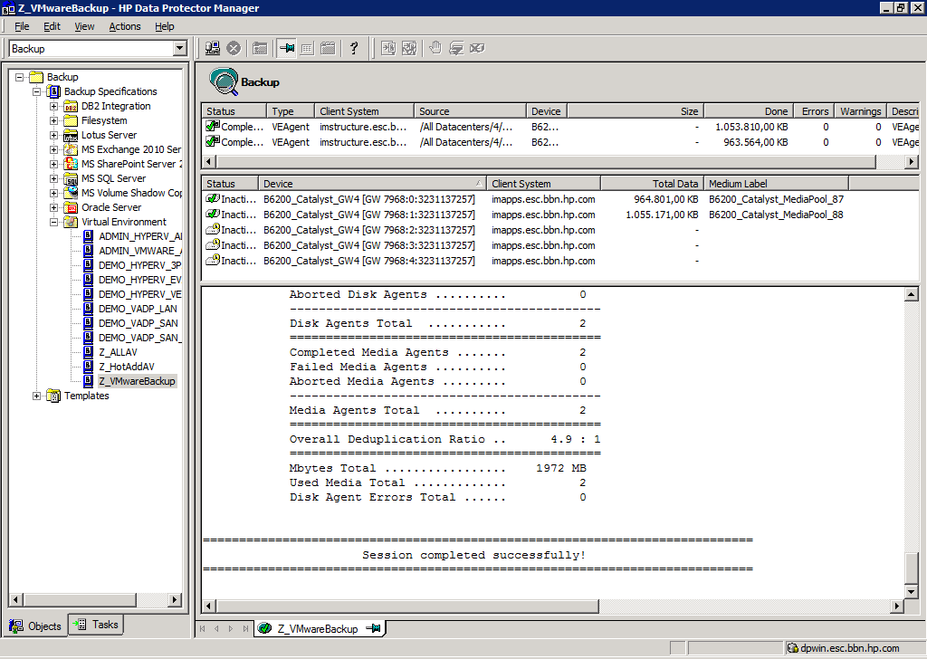
HotAdd-Backup-Lauf
Inkrementell
Wenn „Changed Block Tracking“ aktiviert ist, bleiben auch bei Inkrementeller Sicherung keine SnapShots zurück.

Slide 18
LAN-Backup - Funktionsweise
Cell Manager initiiert Sicherung
Virtual Environment Integration Agent (VEIA) auf dem Backup Host bereited die VMs für die Sicherung vor (mit Hilfe der VMware-Tools und im Falle von Windows des VSS-Frameworks)
VMware-SnapShots werden auf VMDKs und Virtual RDMs ausgelöst
Backup Host sichert die „eingefrorenen“VMDKs/vRDMs
vCenter Farm
Backup Host
VM1
VM2
...
VEIA
DA
MA
ESX1
ESX2
Backup Device
SAN
VM1-C
VM2-C
VM1-D

Slide 19

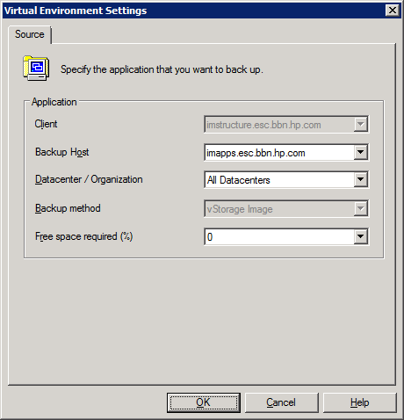
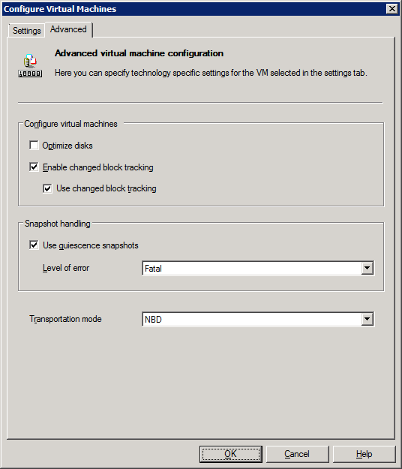
Preparation Steps LAN-Backup
VMs müssen mit dem Transportation Mode „NBD“ konfiguriert werden.

Slide 20
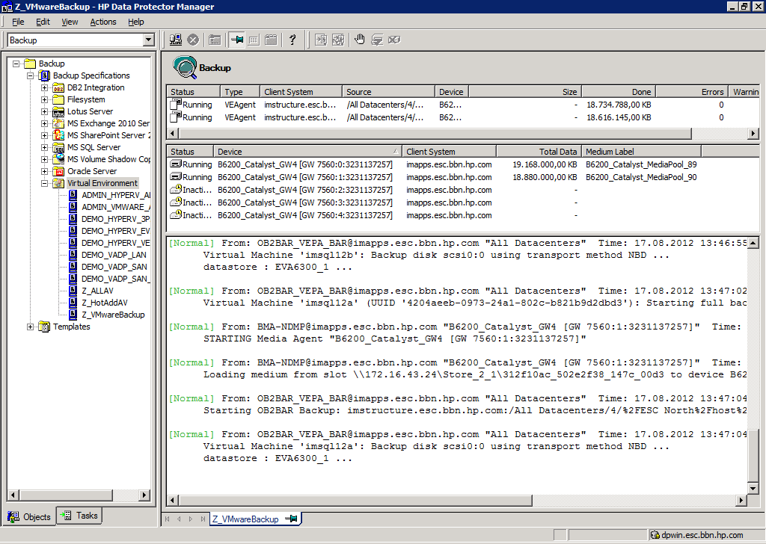
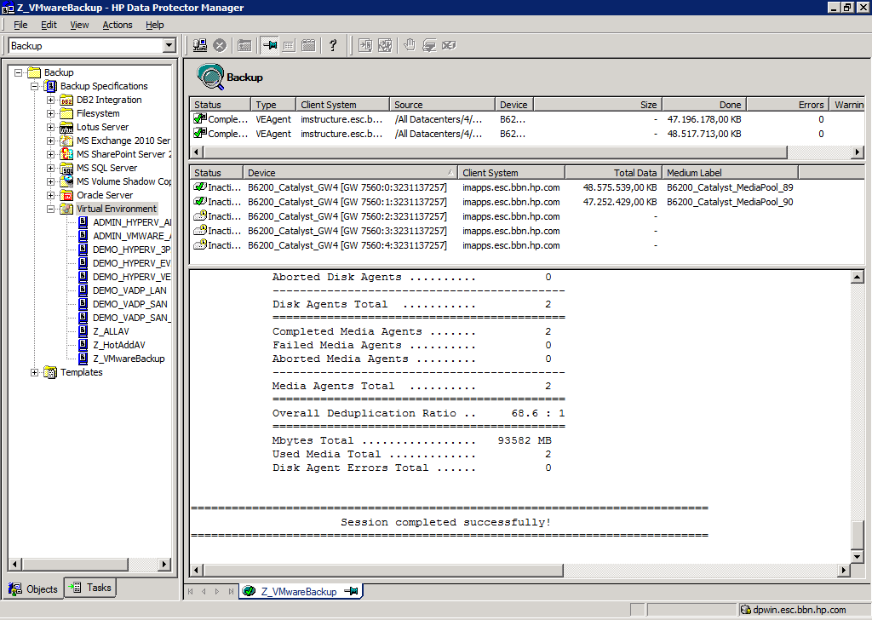
LAN-Backup-Lauf
Vollsicherung
Bitte Log-Einträge beachten:
Transportation Mode „NBD“

Slide 21
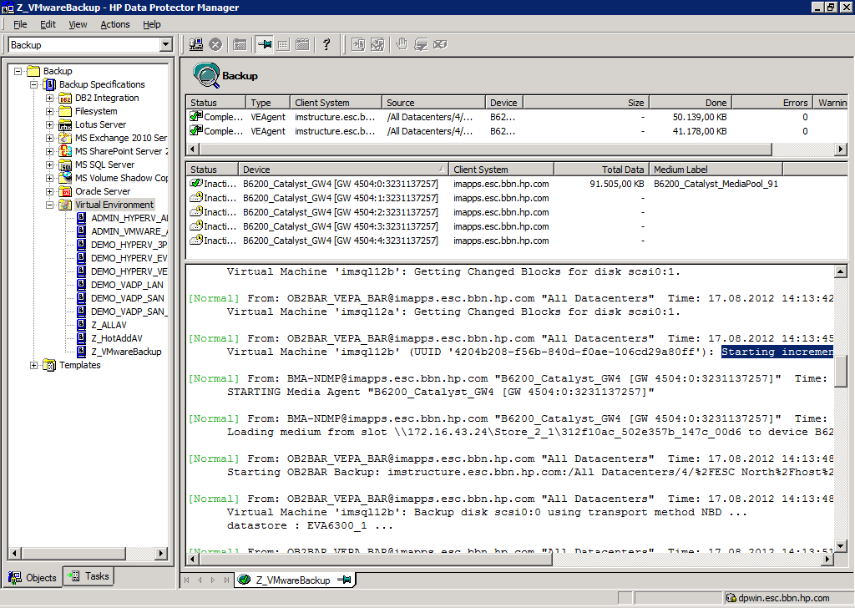
LAN-Backup-Lauf
Inkrementell
Wenn „Changed Block Tracking“ aktiviert ist, bleiben auch bei Inkrementeller Sicherung keine SnapShots zurück.

Slide 22
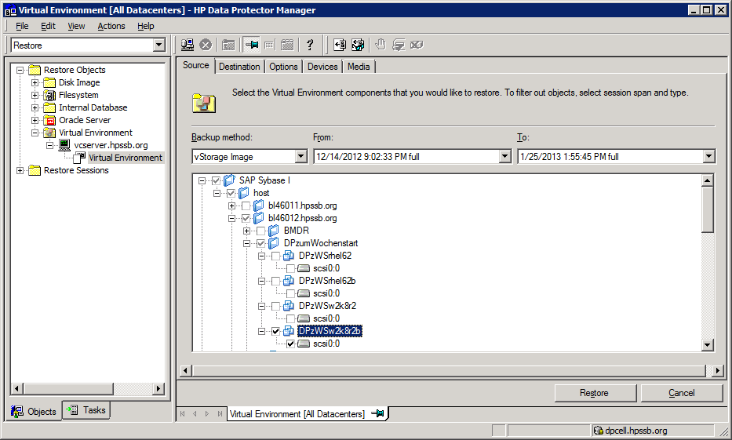
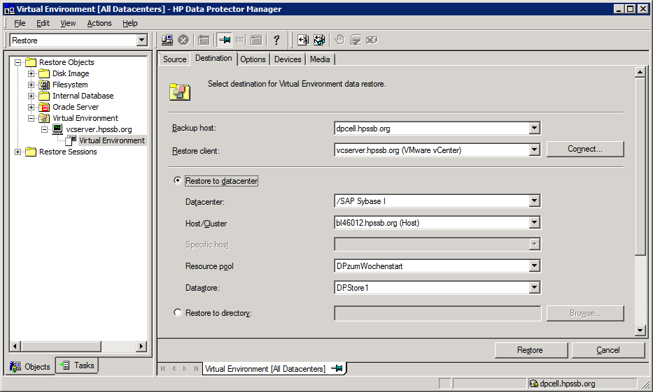
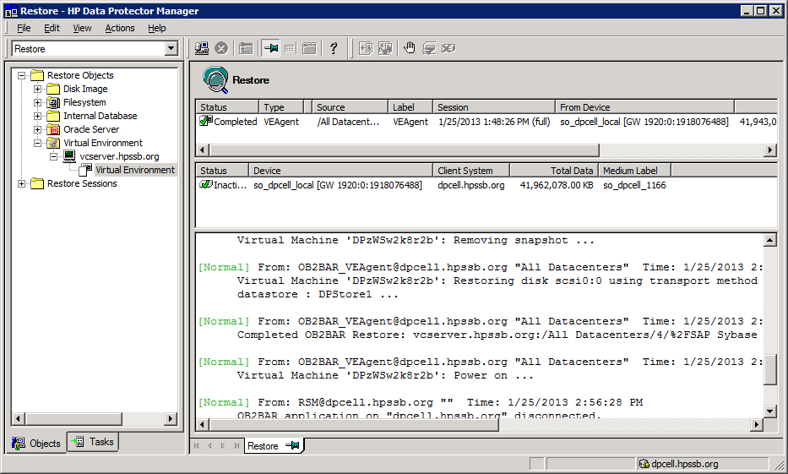
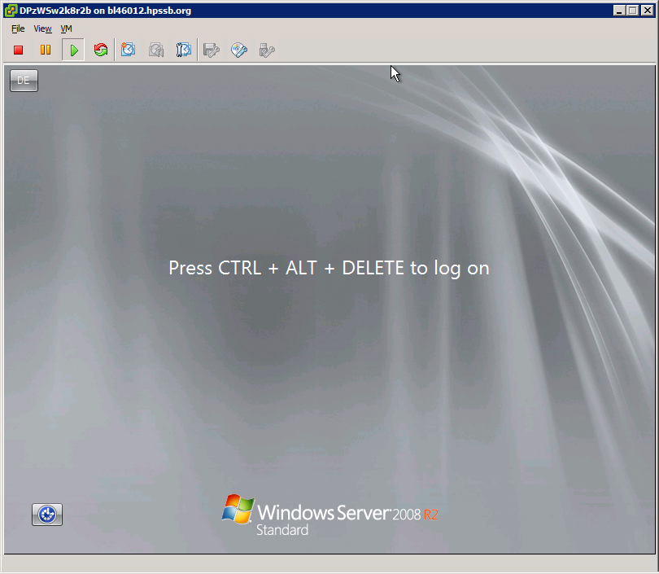
Wiederherstellung ganzer VMs
Restore auf Original
  „Delete before/after Restore“ Vorhandene VM vor oder nach Restore löschen
  „Skip Restore“
  Falls VM noch vorhanden ist, nicht wiederherstellen, d.h. nur VMs wiederherstellen, die es nicht (mehr) gibt
Restore auf anderen Server/Datastore oder in ein Directory

Slide 23
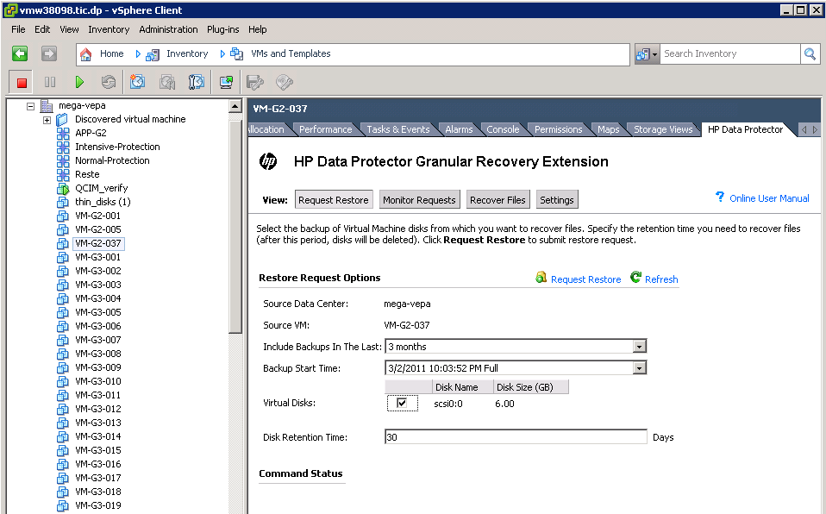
Wiederherstellung einzelner Dateien mit VMware GRE
Einzelobjekte können aus dem vSphere-Client wiederhergestellt werden

Slide 24
Sicherung und Wiederherstellung von VMware
Von einzelnen ESXi-Servern über vCenter-Farmen bis hin zu vCloud-Director
• Automatische Erkennung neuer VMs und Anwendung von
Datenschutzrichtlinien mit Sicherung per Mausklick
• Optimale Effizienz durch zusammengefasste Deduplizierung auf der
Grundlage von HP StoreOnce
• Vollständig automatisierte Wiederherstellung geschäftskritischer
Anwendungen über eine zentrale Konsole
• Richtliniengesteuerter Schutz virtueller Rechenzentren durch erweiterte
Integration in VMware vCloud Director
• Schnelle Wiederherstellung einzelner Elemente direkt über die
Anwendungskonsole

Slide 25
DP Whitepaper für VMware
Navigating backup and recovery in VMware environments - 4AA3-3749ENW:
http://h20195.www2.hp.com/V2/GetPDF.aspx/4AA3-3749ENW.pdf

Slide 26
Thank you

